Slide 1
荧光原位杂交技术(FISH)
宋艳斌

Slide 2
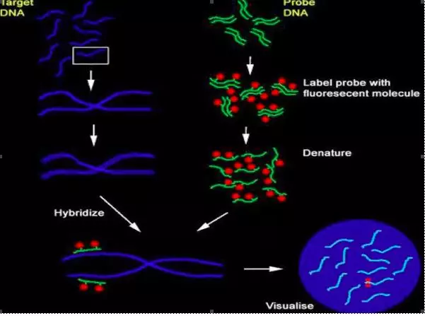
FISH技术一般用于了解基因或染色体发生扩增、缺失、融合或断裂，只需分析间期细胞，每次可分析间期细胞500-1000个，不受细胞是否分裂的影响，能更好地全面判断患者某种染色体异常比例。由于使用的是特异的探针，使人为的判断误差大大减小。根据荧光信号判断结果，比染色体分析获得结果更加快速，重复性好。

Slide 3
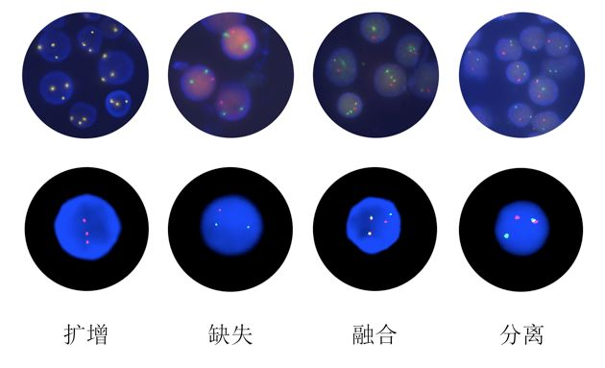

Slide 4
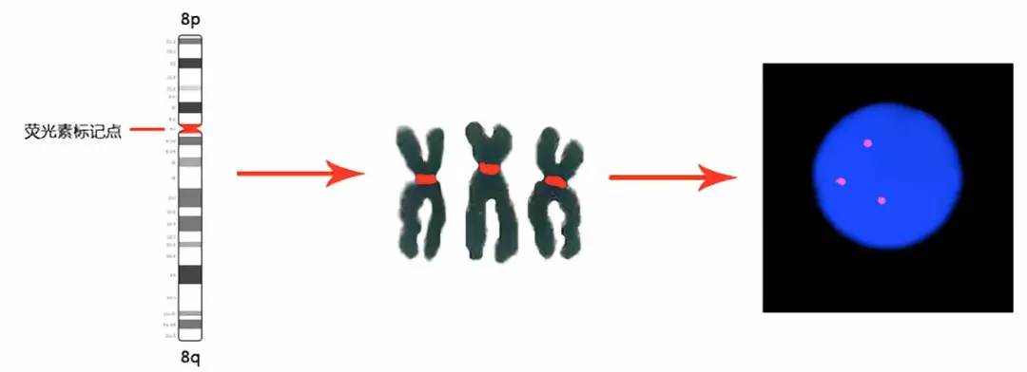
计数探针的原理
通过标记某条染色体或者是某个基因特有的特异性DNA片段，与目的基因相结合，从而产生荧光杂交信号。由于正常人的染色体是二倍体，那么正常人的检测信号就是两个，当信号多于两个或者少于两个(排除切片影响)，该染色体或者基因就异常(扩增或缺失);如下图8号染色体三体。

Slide 5
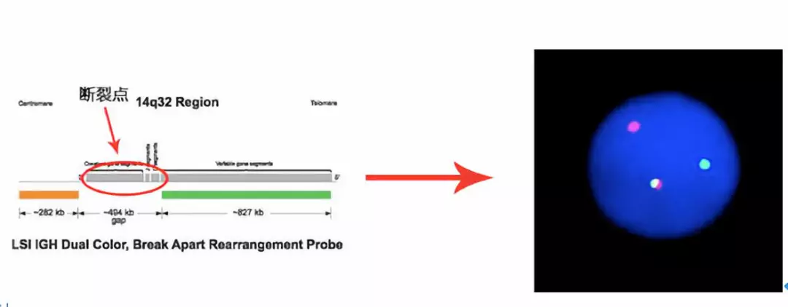
重排探针的原理
某基因发生重排时会在相对恒定位置断开，通过不同颜色荧光素标记断裂点两端特异性的DNA片段，该基因没有发生重排，红色和绿色靠近会发生混合色形成黄色;如果发生断裂，则形成单独的颜色(如单独的红或绿)，当然，重排探针同样能够提示数目异常(如多倍体)。如下图IGH基因的重排。

Slide 6
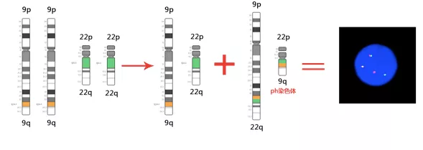
双色双融合探针的原理
含有用两种不同颜色荧光素标记的探针(一般用绿色和橙红色两种)，分别对应两个独立的靶基因位点，当两个独立的靶基因位点相互融合就会形成典型的两个融合信号(黄色)和一个正常的绿色信号及一个正常的红色信号;如下图慢性粒细胞白血病BCR/ABL融合基因形成模式图。

Slide 7
Fig. 1. (A) The Philadelphia chromosome is formed as a result of a reciprocal translocation event between chromosomes 9 and 22. The BCR gene from chromosome 22 is fused in-frame with the ABL1 gene from chromosome 9, resulting in the creation of the BCR-ABL1 oncogene. (B) Distinct breakpoints in the BCR gene can lead to formation of different BCR-ABL1 oncogenes, each with unique leukemic features. The oncogene encoding the P190 isoform is associated with B-ALL, while the oncogene encoding the isoform for P210 is associated with CML. The oncogene encoding the P230 isoform has weaker kinase activity, and its leukemic phenotype is more closely associated with leukemias of myeloid origins.

Slide 8
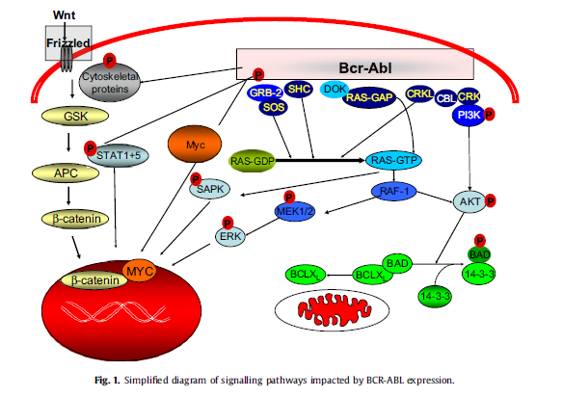
increased apoptosis
increased proliferation
impaired transcriptional
activity

Slide 9
Fig. 2. Known kinase-specific mutations in the p210 isoform of BCR-ABL1 oncoprotein that contribute to drug resistance. The T315I leads to some of the most intractable cases of drug resistance.
The ABL protein physiologically shuttles between the
nucleus and the cytoplasm; however, when fused to BCR,
the oncoprotein loses this property and is mainly retained
within the cytoplasm, where it interacts with the majority of
proteins involved in the oncogenic pathway.

Slide 10
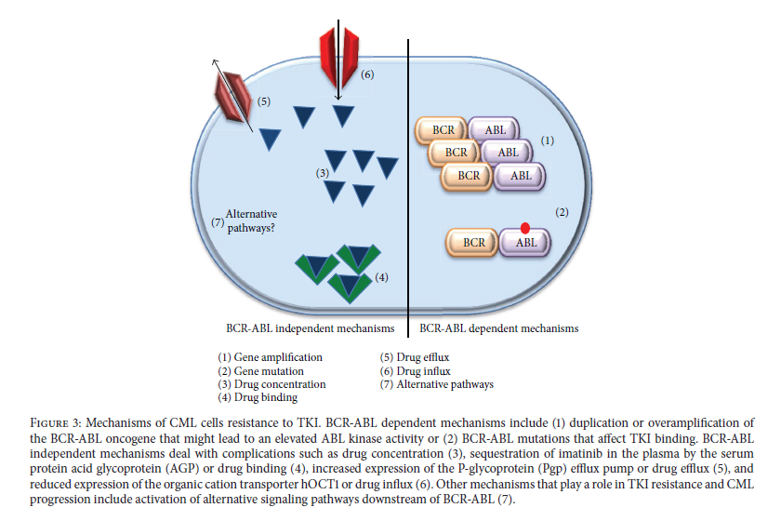

Slide 15
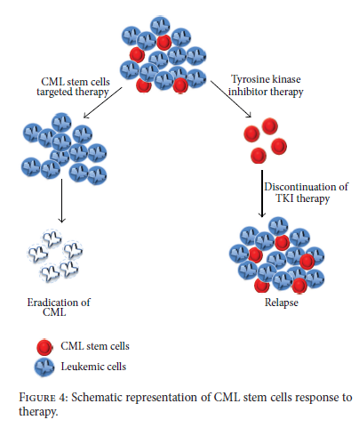

Slide 16
Fig. 3. Targeted drug therapies can control disease at the leukemic stem cell,progenitor cell, and/or leukemic cell levels. Multi-level approaches may yield the most significant clinical outcomes.

Slide 17

性染色体改变的性发育异常。主要包括两种：
45，XO性发育异常疾病（Turner综合征）；、
47，XXY性发育异常疾病（Klinefelter综合征）

Slide 18
（1）46, XX 性发育异常
进一步分为两大类： 46，XX 性别决定异常；46，XX 性别分化异常；
（2）46, XY 性发育异常
进一步分为两大类： 46，XY 性别决定异常；46，XY 性别分化异常；

Slide 19
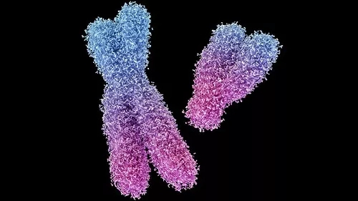
有些人，即便拥有X-Y染色体，也不能发育出男性的性别特征器官——睾丸；
有些人，即便拥有两条X染色体，也不能发育出女性的性别特征器官——卵巢；
这种病症被称为性发育障碍——DSDs。

Slide 20
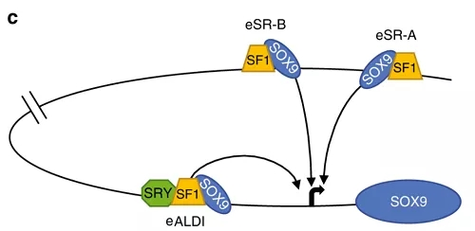
在人类中，三个增强子表现出了协同活性，共同驱动SOX9这一基因的高水平表达，从而确保正常的睾丸和男性特征发育。而当这些增强子在基因组中重复或者缺失时，会导致性别的逆转。
举例来说，携带两条X染色体的患者本该发育出卵巢，但如果她们有了这些增强子，从而体内表达高水平的SOX9，竟然会发育出睾丸。而携带X-Y染色体组合的患者，如果失去这些增强子，使得SOX9基因表达水平很低，他们就会发育出卵巢而不是睾丸。

Slide 21
SRY基因，是雄性性别的决定基因，编码了一种蛋白质，SRY是短暂的表达并通过触发细胞谱系中的细胞来分化成Sertoli（而非卵巢细胞），从而引发睾丸和随后的男性发育。Sox9是SRY的主要靶向目标，它对Sertoli细胞的分化至关重要。
在睾酮刺激午非管发育成男性内生殖系统、泌尿生殖凹陷发育成男性外生殖器的同时，苗勒管系统必须退化。这就需要睾丸中的Sertoli细胞，分泌抗苗勒激素（AMH）。

Slide 22
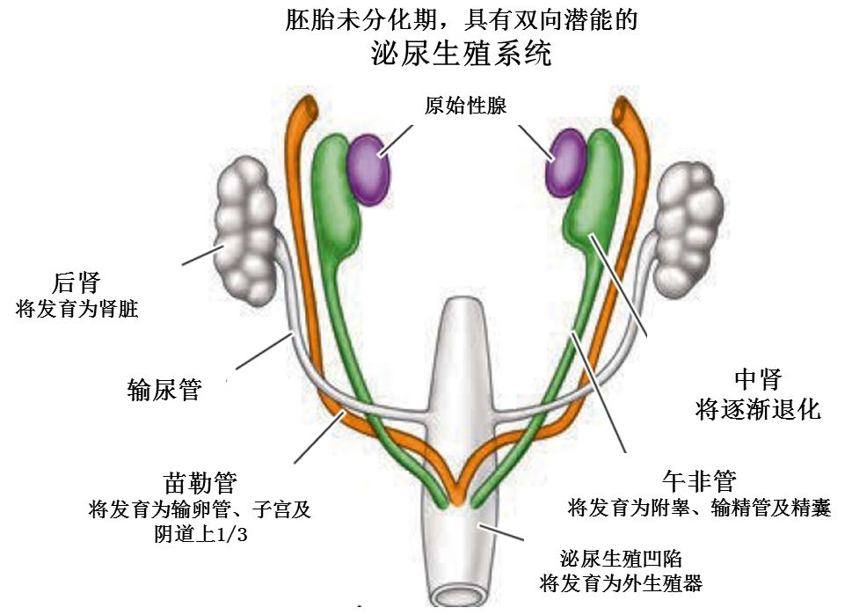
性别的决定和分化，是先后两个连续的阶段
1性别决定
胚胎期原始的生殖系统是由哪些部分构成？
一对性腺：每一个人在胚胎的早期，都有一对处于未分化状态的原始性腺。这对性腺具有双向发育的潜能，在特定条件的影响下，可以发育成卵巢或是睾丸。
两对管道：1对午非管和1对苗勒管。一个可发育成男性生殖系统、另一个可发育成女性生殖系统。
一个凹陷：这时在胚胎原始生殖系统的最下端存在一个凹陷，也叫做泌尿生殖窦。这个部分将发育成未来的男性和女性的外阴。

Slide 23
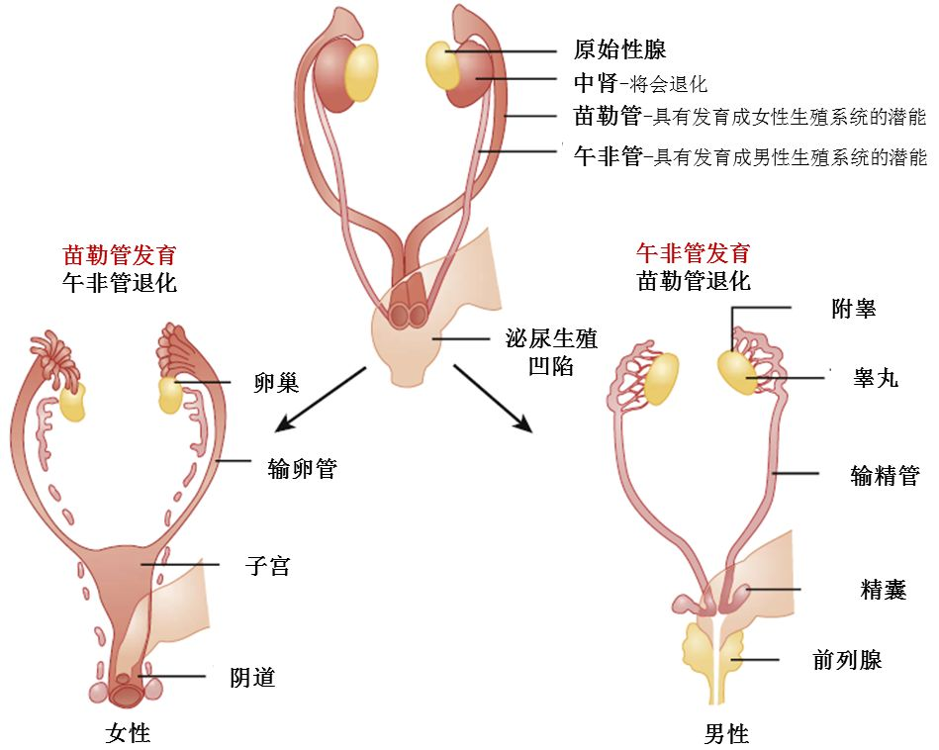

Slide 24
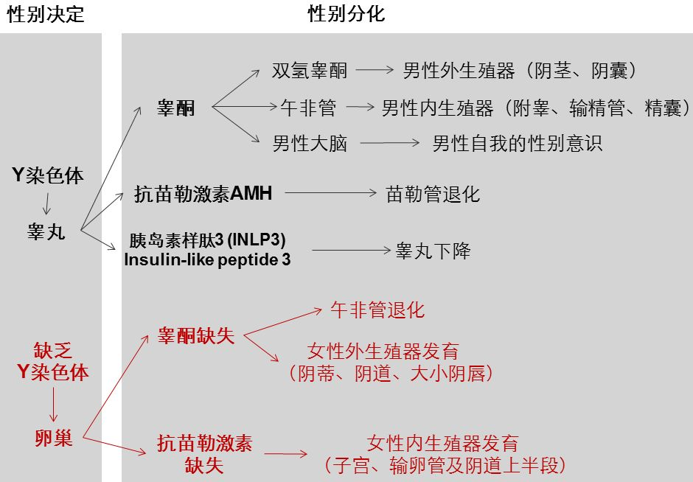
2性别分化
当胚胎的性别决定之后，睾丸和卵巢产生的物质就会不同。这样，就会影响上面提到的2对管道和1个凹陷的进一步分化。

Slide 25
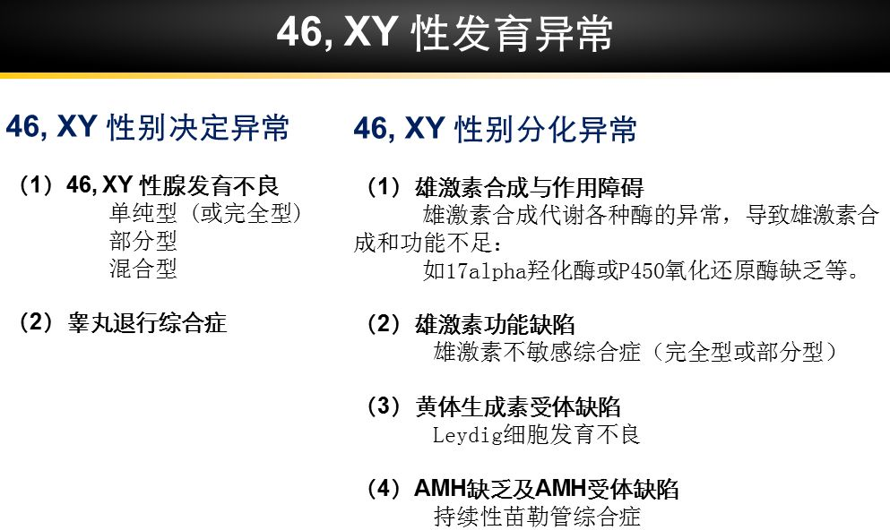
在产生这些物质的中间过程（比如物质合成），或是这些物质作用于靶器官的过程中（比如睾酮的受体蛋白因为变异而缺失），出现了一些问题，形成了这一类疾病。

